Slide 1

あずさと(招待状)
Webサイト制作プロジェクト

Slide 2
目次
・作りのきっかけ
・ERD
・招待状画面
1.タイトル
2.招待文
3.Count Down
4.ギャラリー
5.招待フォーム呼びかけ
- フォーム
6.マップ
・招待参加者一覧画面
・画面&動きの動画
・大変だったところ

Slide 3
作りのきっかけ
今年9月の結婚式のため
・今年9月の結婚式で人を集める目標
・招待状を作る
=>これを見てもっと来たいと思ってほしい ・何人くるか把握(来年5月に1回、来年9月1に最終的に)

Slide 4
ERD

Slide 5
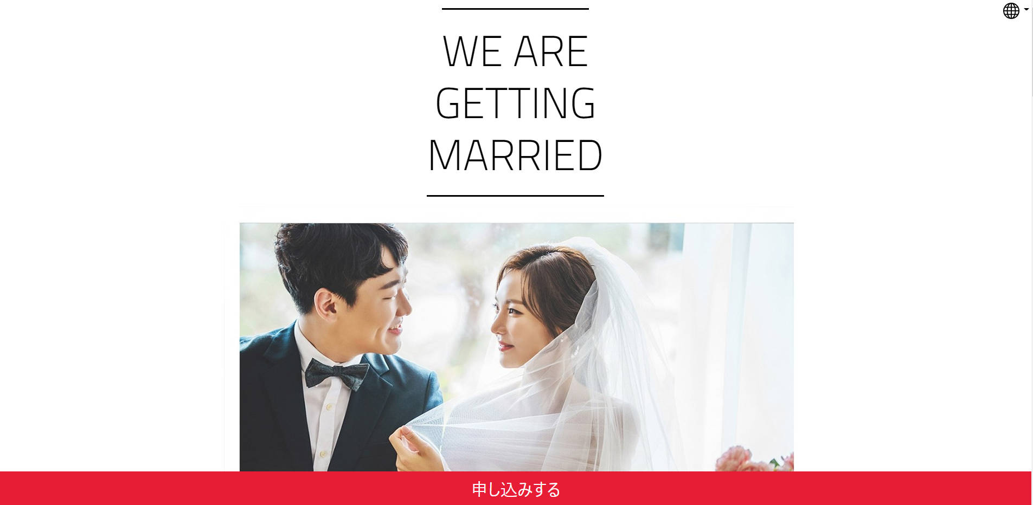
招待状画面(1) - タイトル
メイン写真
原語変更
・日本語
・韓国語
タイトル
＊写真はWedding撮影が終わったら置き換える予定です。

Slide 6
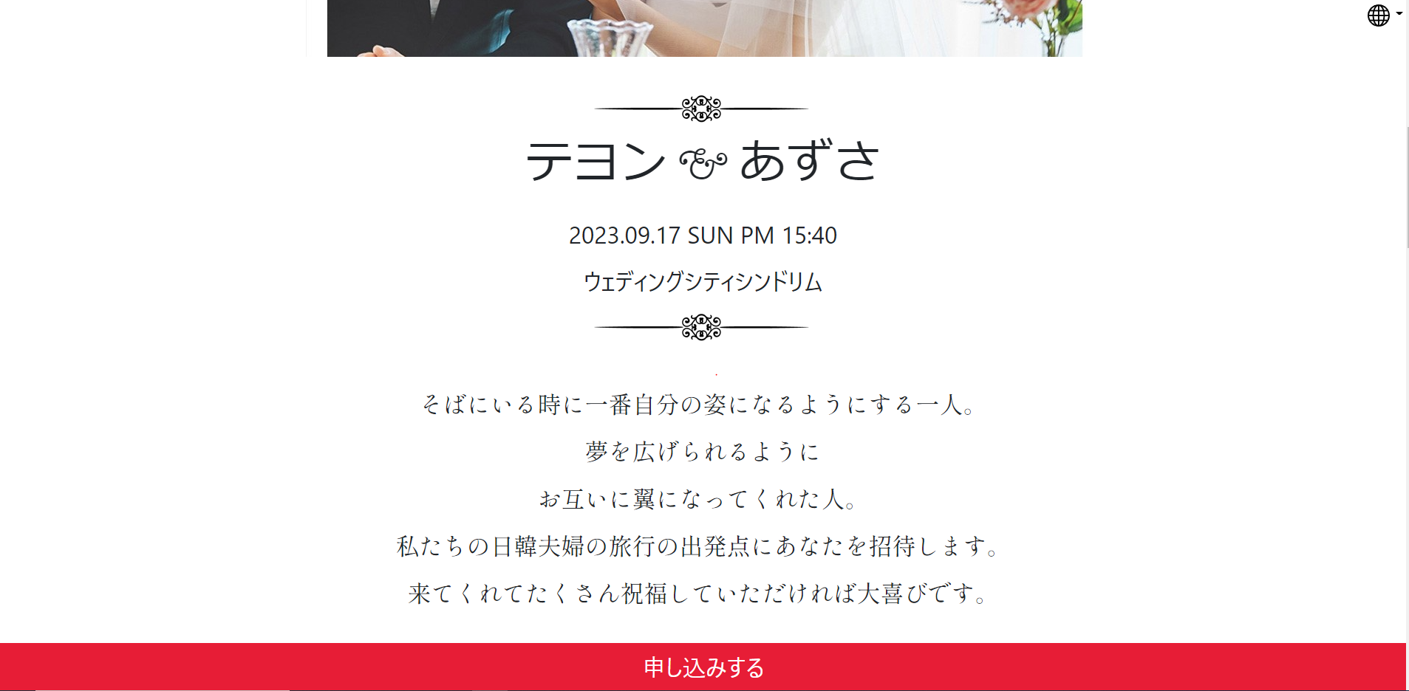
招待状画面(2) - 招待文
招待文
名前&式の日時・ネーム

Slide 7
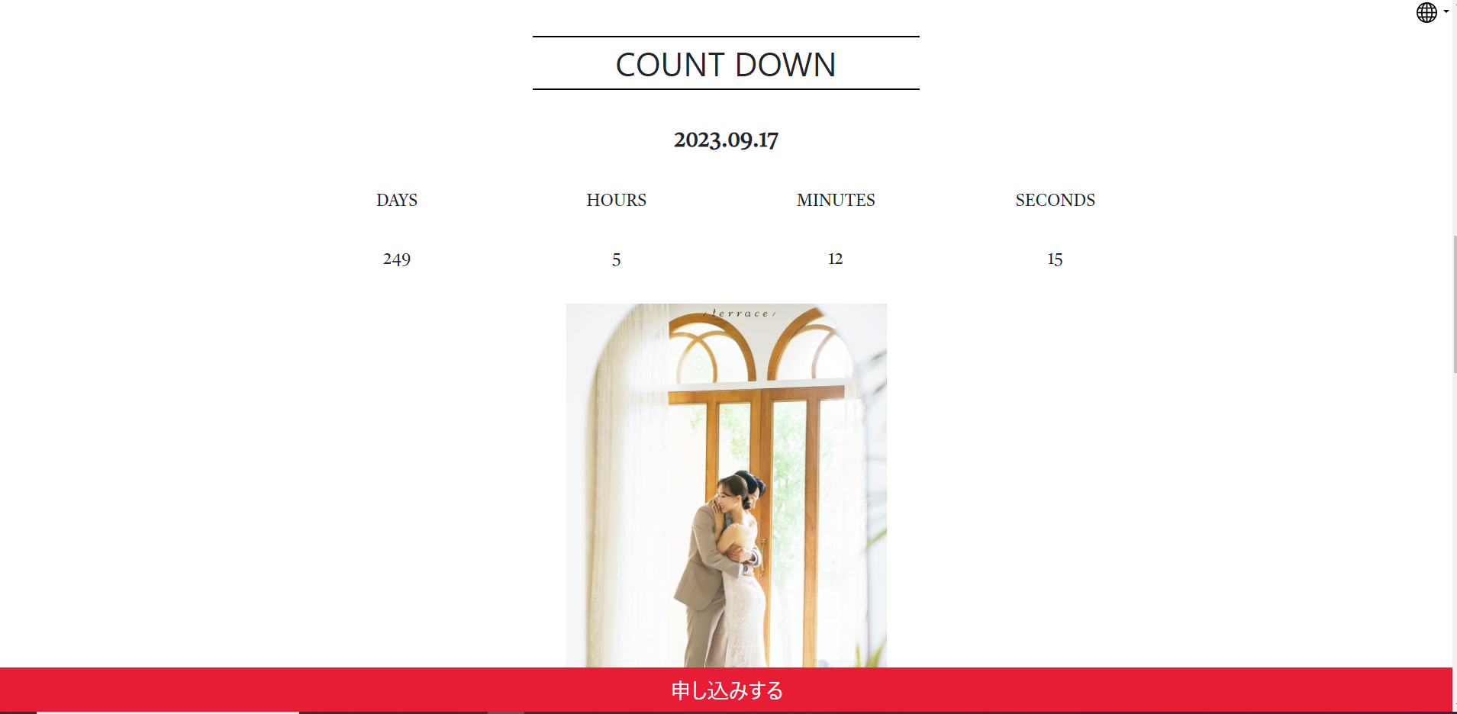
招待状画面(3) – COUNT DOWN
ギャラリーメイン写真
式までのD-DAY setIntervalを使い1秒ごとに変わるようにしました。

Slide 8
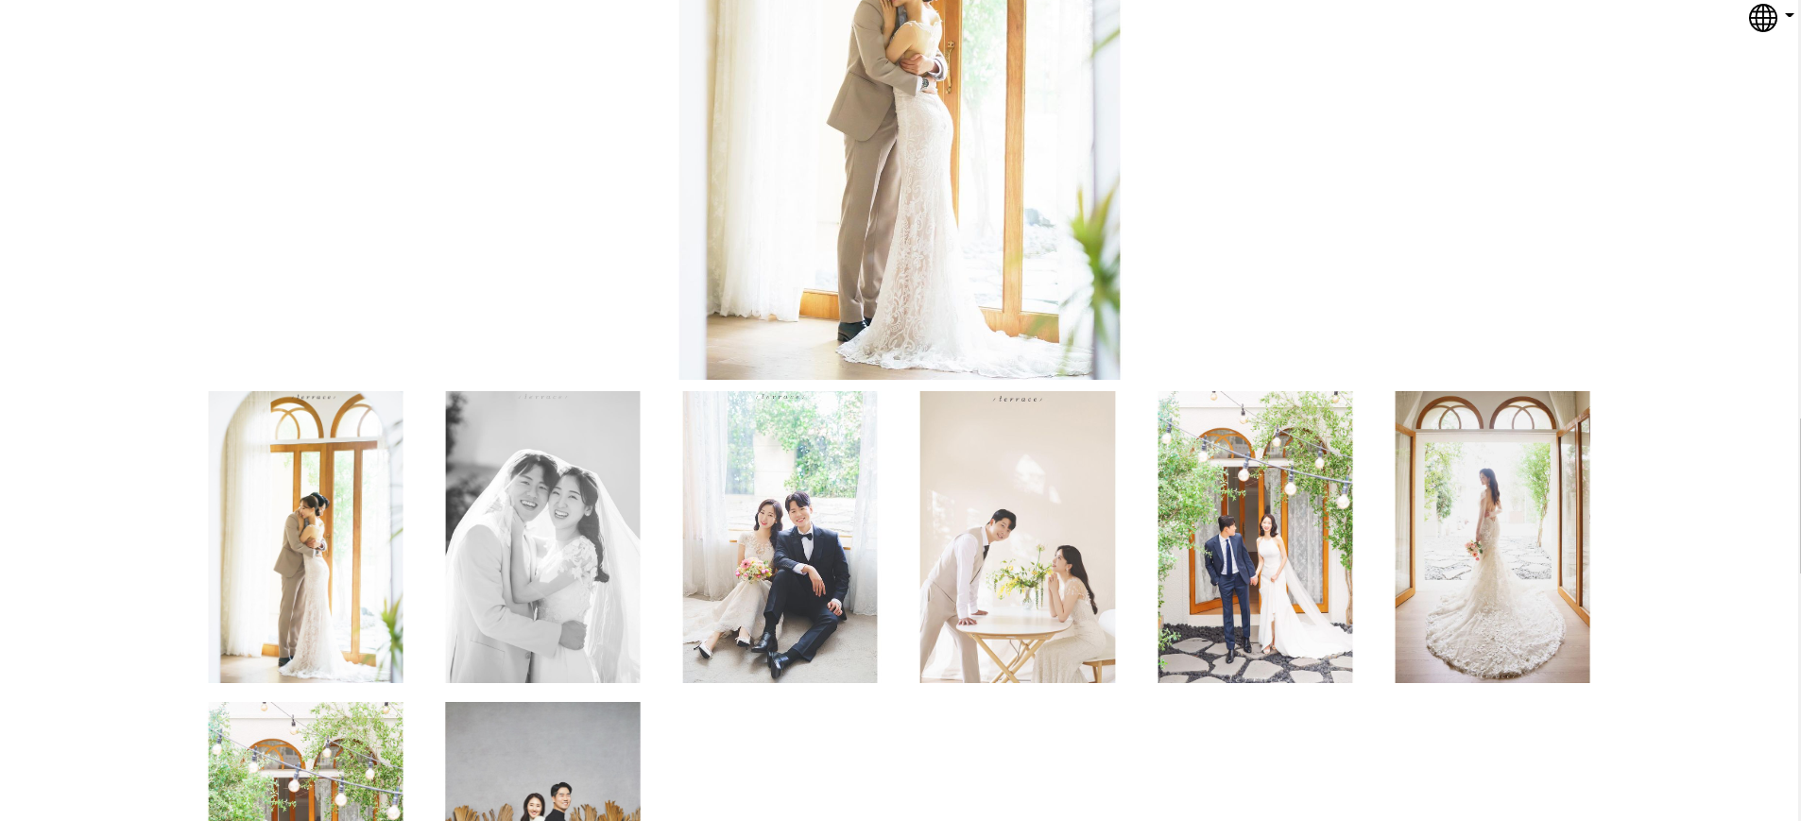
招待状画面(4) – ギャラリー
ギャラリーメイン写真
ギャラリーサブ写真 サブ写真をクリックするとメイン写真がサブ写真に変わる。
＊写真はWedding撮影が終わったら置き換える予定です。

Slide 9
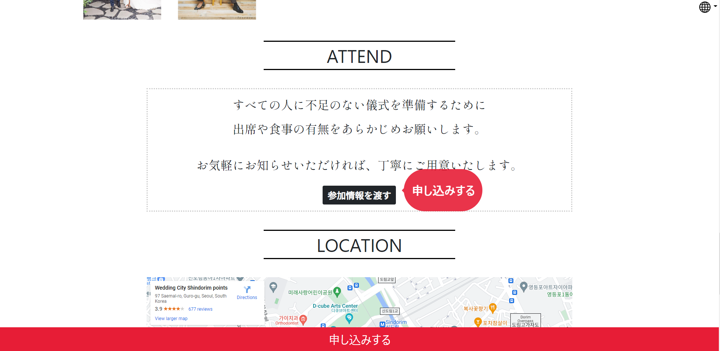
招待状画面(5) – 招待フォーム呼びかけ
参加フォーム作成を呼びかける分とツールチップ
フォームは次のページで説明
クリック時「参加情報を渡す」ボタンまでに移動

Slide 10
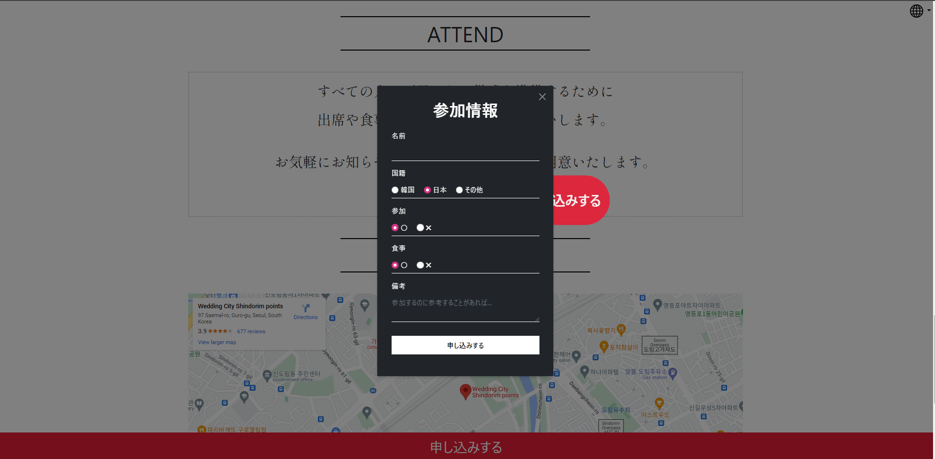
招待フォーム
申込すると後ほど説明する「招待参加者一覧画面」画面で見れる
クリックすると結婚式参加テーブルにデータを追加

Slide 11
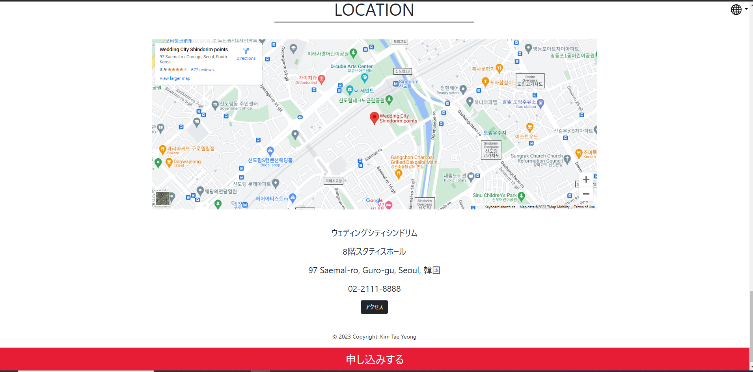
招待状画面(6) – マップ
Googleマップと住所を表示する。
Google-マップ
式場サイトのアクセスを表示

Slide 12
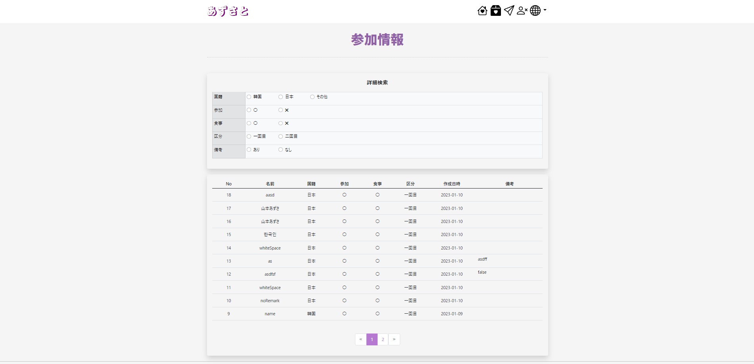
招待参加者一覧画面
参加者情報一覧画面を表示する。
検索フォーム クリックすると、コンテンツが変わる
結婚式参加テーブルのコンテンツを10個まで表示する。 上記の検索条件によりSQLのWhere文を加える

Slide 13
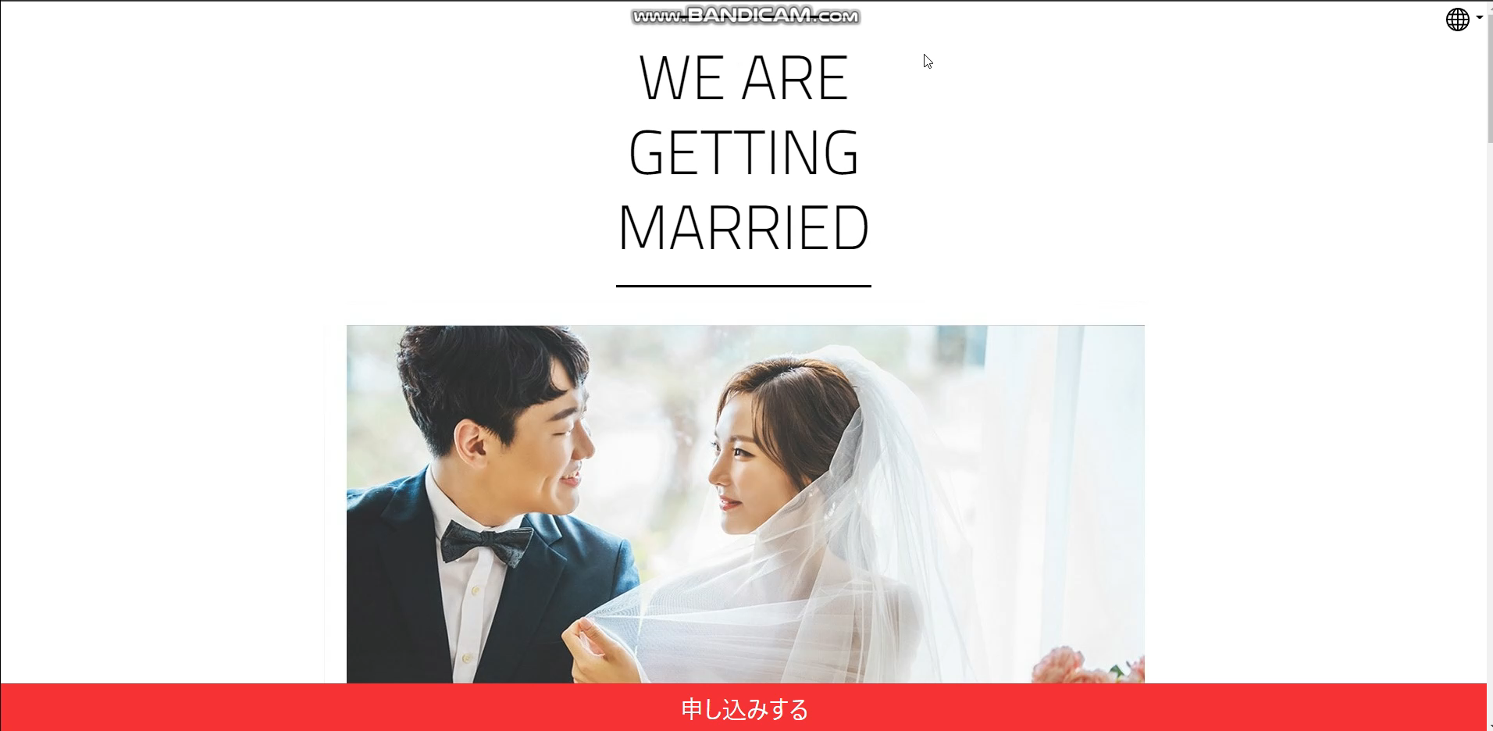
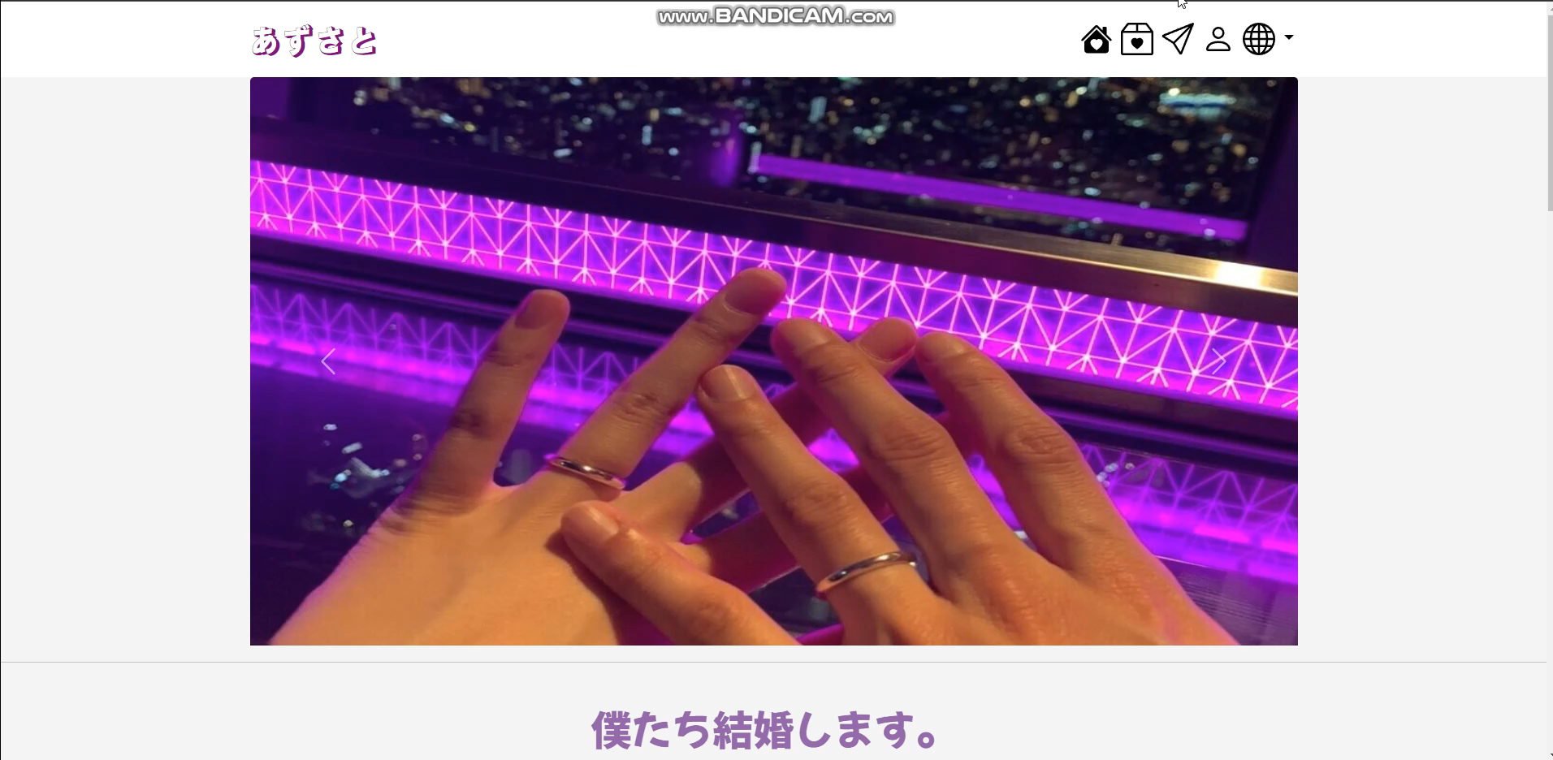
画面&動きの動画

Slide 14
大変だったところ
1.フロントエンドに時間が多くかかりました。
原因
①：バックエンドの知識よりフロントエンドの知識が浅い。
=>その分バックエンドの知識は結構伸びてすぐAPIと単体テストコードを作って終わりました。 ②リスト画面と案内画面は他の画面より時間がかかる 原因
リスト画面：リストで行われる処理が多くなりがち(検索処理、ページング、コンテンツ表示等)
案内画面 ： デザインが要素が多い。特に招待状画面はデザインが重要だったためデザインの修正が多かったです。
2.招待状画面は一回のみ使い後で捨てる画面だったため、従来はあずさとアプリと分離する計画を念頭に置いて作ったため通常より時間がかかりました。
分離を念頭に置いたため、なるべく招待状ではあずさとアプリの共通JS、CSSを使わないようにして作りました。

Slide 15
以上です。ありがとうございました

